Slide 1
PowerPoint template
Előadó Elemér, Társszerző Tamás

Slide 2
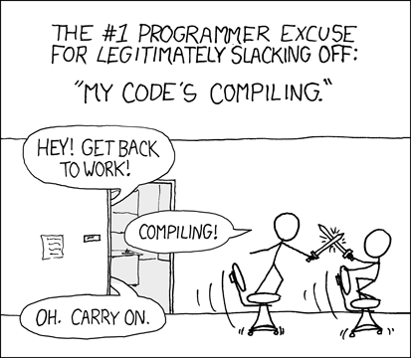
Cím
http://xkcd.com/303/
Compiling

Slide 3
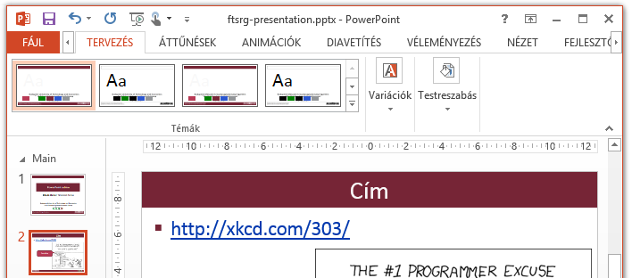
Choosing Templates
English for presentations
Hungarian for presentations
English for printing
Hungarian for printing

